Slide 1
NAİVE BAYES SINIFLANDIRICISI
Fatma DURU & Hilal DURU

Slide 2
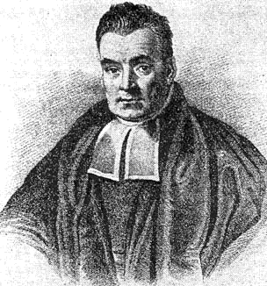
Bayes teoremi, olasılık kuramı içinde incelenen önemli bir konudur. Bu teorem bir rassal değişken için olasılık dağılımı içinde koşullu olasılıklar ile marjinal olasılıklar arasındaki ilişkiyi gösterir.
1812 yılında Thomas Bayes tarafından bulunan koşullu olasılık hesaplama formülüdür.
Adını Matematikçi Thomas Bayes’den alan bir sınıflandırma/ kategorilendirme algoritmasıdır.
Naive Bayes 18.yy’da Thomas Bayes’in Bayes Teoremi temel alarak geliştirilimiştir.
Amacı: Naïve Bayes sınıflandırması olasılık ilkelerine göre tanımlanmış bir dizi hesaplama ile, sisteme sunulan verilerin sınıfını yani kategorisini tespit etmeyi amaçlar.

Slide 3
Naive Bayes’in Artıları:
Her özellik birbirinden bağımsız kabul edildiği için Logistic Regresyon gibi modellerden daha iyi performans gösterir.
Basit ve kolay uygulanabilir.
Az veriyle iyi işler başarabilir.
Devamlı ve kesik(Continuous and discrete) veriler ile kullanılabilir.
Dengesiz veri setinde de kullanılabilir.
Yüksek boyutlu verilerde(High Dimension Data) iyi çalışabilir.
Hızlı olmasından dolayı gerçek zamanlı sistemlerde kullanılabilir.
Alakasız özelliklerle ilişkiye girmemektedir.

Slide 4
Naive Bayes’in Eksileri:
Gerçek hayatta her özellik bir noktada birbirine bağımlıdır.
Örneğin,
Spor -> Yemek = Sporcu yemekleri
Aksesuar -> Teknoloji = Giyilebilir Teknolojiler gibi kategoriler çok ayrı gibi gözükse bile birbirlerine en az bir noktada kesişirler.
Değişkenler arası ilişkiler modellenemez çünkü özellikler birbirinden bağımsız varsayılarak işlemler yapılır.
Zero Probability problemi ile karşı karşıya kalabilirsiniz. Zero Probability istediğimiz örneğin veri setinde hiç bulunmaması durumudur. Yani herhangi bir işleme sokulduğunda sonucu 0 yapacaktır. Bunun için en basit yöntem tüm verilere minimum değer ekleyerek(genellikle 1) bu olasılığı ortadan kaldırabilirsiniz.

Slide 5
Bayes’in Avantaj ve Dezavantajlarına Göre Çözüm:
Bayes ağları; gündelik hayatta meydana gelen bir olayı anlatmak ve o olayın gerçekleşmesine sebebiyet verebileceği bilinen birkaç olası nedenden herhangi birinin katkıda bulunan faktör olma olasılığını tahmin etmek için kullanılan ideal bir modelleme türüdür.
Örneğin, bir Bayes ağı kullanılarak hastalıklar ve semptomları arasındaki olasılıksal koşul ilişkileri modellenebilir. Bu model kullanılarak, bir kişide görülen semptomlar verildiğinde bu kişinin bazı hastalıklara sahip olma olasılıkları hesaplanabilir.

Slide 6
Naive Bayes Uygulama Alanları:
Gerçek Zamanlı Sistemler
Çoklu Sınıflandırma Problemleri(Haber / E-Ticaret Kategorileri)
Metin Sınıflandırma(Spam Filtreleme / Duygu Analizi)
Hastalık Teşhisi
Tavsiye Sistemleri (Recommendation System)

Slide 7
Naive Bayes türleri;
Multinominal Naive Bayes - Bir belgenin / konunun belirli bir kategoriye ait olup olmadığı. Sınıflandırıcı tarafından kullanılan özellikler / yordayıcılar, belgede bulunan kelimelerin sıklığıdır.
Bernoulli Naive Bayes- Yukarıdakine benzer, ancak yalnızca boole değişkenlerini tahmin eder, Parametreler, evet veya hayır sınıf değişkenini tahmin etmek için kullanılır, Örneğin, metinde bir kelime var veya yok.
Gaussian Naive Bayes - Tahmin ediciler sürekli değeri aldığında ve ayrık olmadığında, değerlerin Gauss dağılımından örneklendiğini varsayıyoruz.

Slide 8
Naive Bayes sınıflandırıcısının temeli Bayes teoremine dayanır. lazy ( tembel ) bir öğrenme algoritmasıdır aynı zamanda dengesiz veri kümelerinde de çalışabilir. Algoritmanın çalışma şekli bir eleman için her durumun olasılığını hesaplar ve olasılık değeri en yüksek olana göre sınıflandırır. Az bir eğitim verisiyle çok başarılı işler çıkartabilir. Test kümesindeki bir değerin eğitim kümesinde gözlemlenemeyen bir değeri varsa olasılık değeri olarak 0 verir yani tahmin yapamaz. Bu durum genellikle Zero Frequency ( Sıfır Frekans ) adıyla bilinir. Bu durumu çözmek için düzeltme teknikleri kullanılabilir. En basit düzeltme tekniklerinden biri Laplace tahmini olarak bilinir.

Slide 9
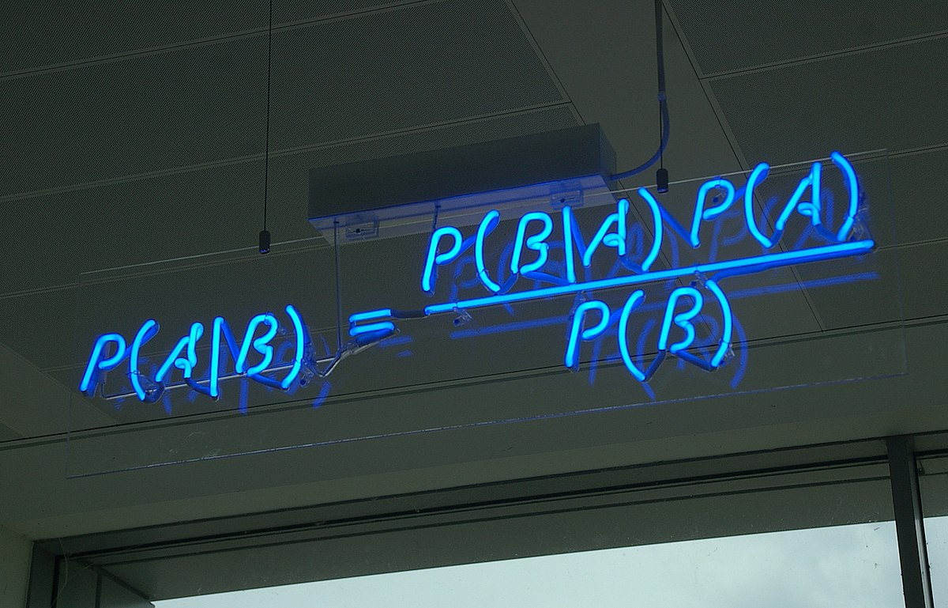
Kullanım alanlarına örnek olarak gerçek zamanlı tahmin, çok sınıflı tahmin, metin sınıflandırması, spam filtreleme, duyarlılık analizi ve öneri sistemleri verilebilir.
Naive Bayes, çoğunlukla doğal dil işleme (NLP) problemlerinde kullanılır. Naive Bayes, bir metnin etiketini tahmin eder. Belirli bir metin için her bir etiketin olasılığını hesaplar ve ardından en yüksek olanı etiketi çıkarır.
Bayes Formülü:

Slide 10
P ( A | B ) = B olayı gerçekleştiğinde A olayının gerçekleşme olasılığı
P ( A ) = A olayının gerçekleşme olasılığı
P ( B | A ) = A olayı gerçekleştiğinde B olayının gerçekleşme olasılığı
P ( B ) = B olayının gerçekleşme olasılığı

Slide 11

Naïve Bayes sınıflandırma yönteminin birçok kullanım alanı bulunabilir fakat, burada neyin sınıflandırıldığından çok nasıl sınıflandırıldığı önemli. Yani öğretilecek veriler binary veya text veriler olabilir, burada veri tipinden ve ne olduğundan ziyade, bu veriler arasında nasıl bir oransal ilişki kurduğumuz önem kazanıyor.

Slide 12
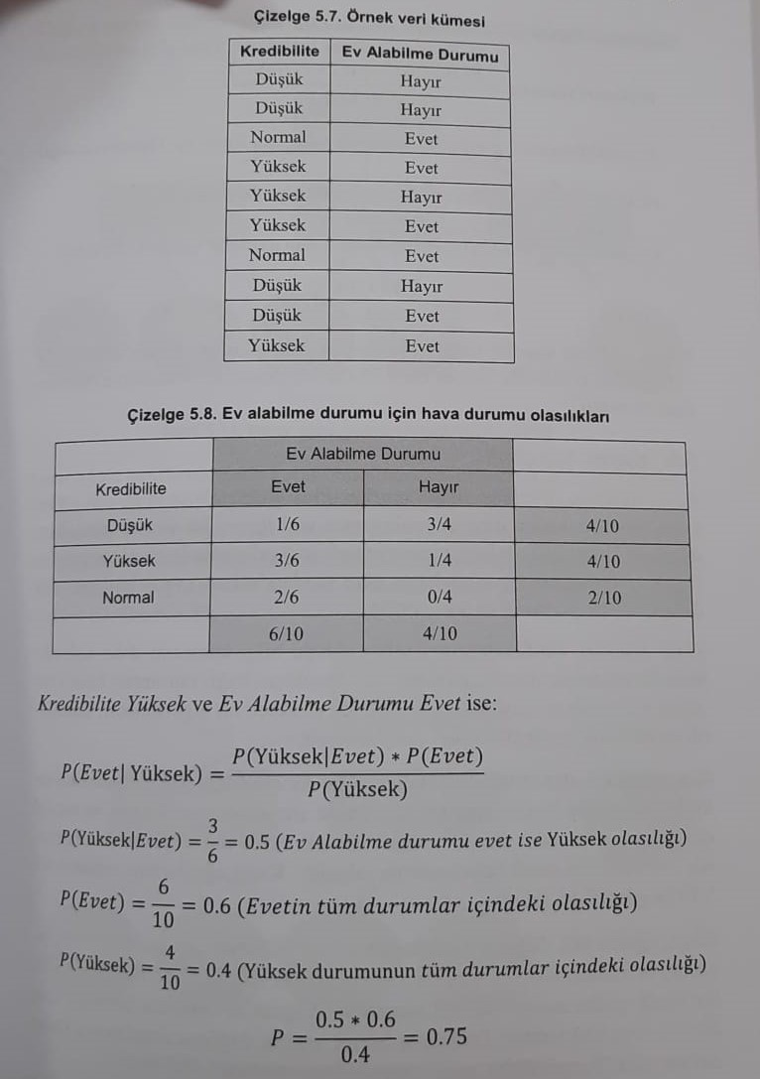
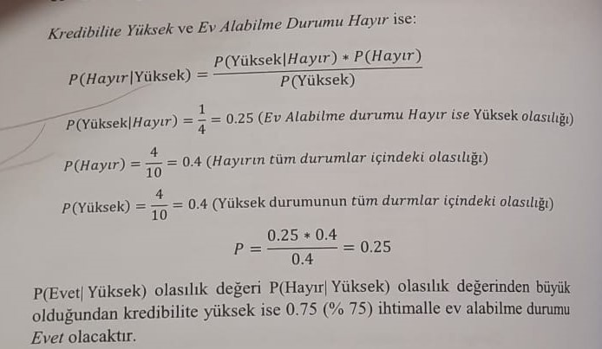
Örnek:

Slide 13
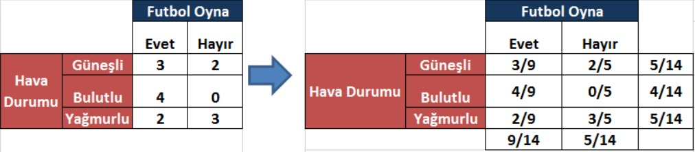
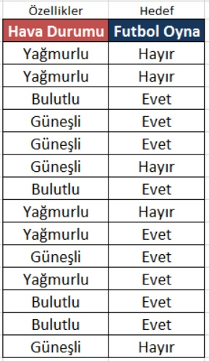
Örnek;Hava güneşli olduğunda futbol oynama olasılığını tahmin edelim. Bunun için yukarıdaki tablolardan hesaplamalar yapacağız.
Beklenti 1: Güneşliyken Futbol Oyna Evet = P(Evet | Güneşli) = P(Güneşli | Evet) * P(Evet) / P (Güneşli)
P (Güneşli |Evet) = 3/9 = 0.333, P(Güneşli) = 5/14 = 0.357, P(Evet)= 9/14 = 0.643
P (Evet | Güneşli) = 0.333 * 0.643 / 0.357 = 0.600
Beklenti 2: Güneşliyken Futbol Oyna Hayır = P(Hayır | Güneşli) = P(Güneşli | Hayır) * P(Hayır) / P (Güneşli)
P (Güneşli | Hayır) = 2/5= 0.4, P(Güneşli) = 5/14 = 0.357, P(Hayır)= 5/14 = 0.357
P (Hayır | Güneşli) = 0.4 * 0.357 / 0.357 = 0.4
Son aşamada beklenti 1 ile beklenti 2 kıyaslanır. Beklenti 1 daha büyük değere sahip olduğu seçilir. Naive Bayesian Classifier havayı güneşli gördüğünde futbol oynaya izin verir.

Slide 14
KAYNAKÇA
https://medium.com/kaveai/naive-bayes-ve-uygulamalar%C4%B1-d7d5a56c689b
https://devhunteryz.wordpress.com/2019/12/02/naive-bayes-siniflandirici/
https://medium.com/@ekrem.hatipoglu/machine-learning-classification-naive-bayes-part-11-4a10cd3452b4
https://tr.wikipedia.org/wiki/Naive_Bayes_s%C4%B1n%C4%B1fland%C4%B1r%C4%B1c%C4%B1s%C4%B1
https://erdincuzun.com/makine_ogrenmesi/naive-bayes-classifier/
https://www.datasciencearth.com/algorithm-naive-bayes-classifier/

